Slide 1
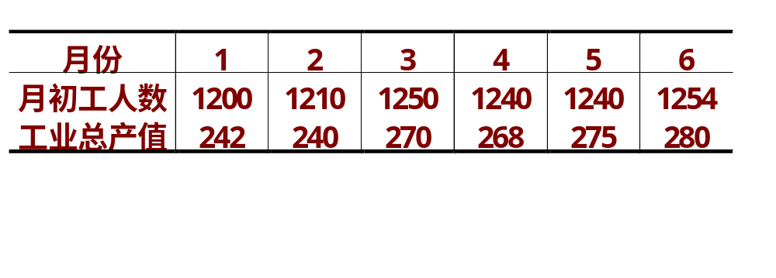
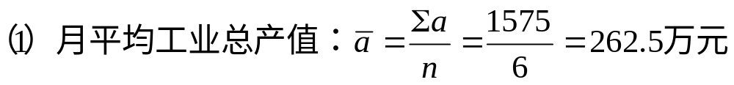

《时间序列分析》作业
STAT
[习题集P51第1题]某厂去年上半年的工人人数和工业总产值资料如下。又知该厂7月初的工人数为1270人，前年12月份工业总产值为235万元。要求计算去年上半年的：（1）月平均工业总产值；（2）工业总产值的月平均增长量（以前年12月份为基期）；（3）平均工人人数；（4）月平均工人劳动生产率。

Slide 2
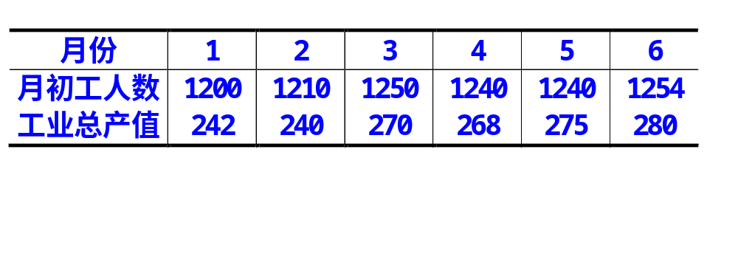
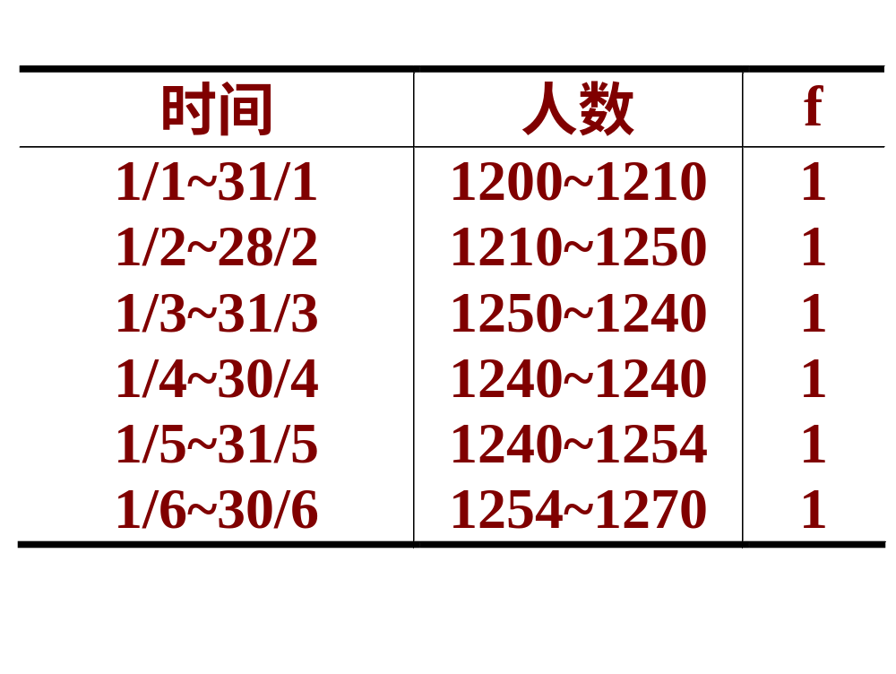

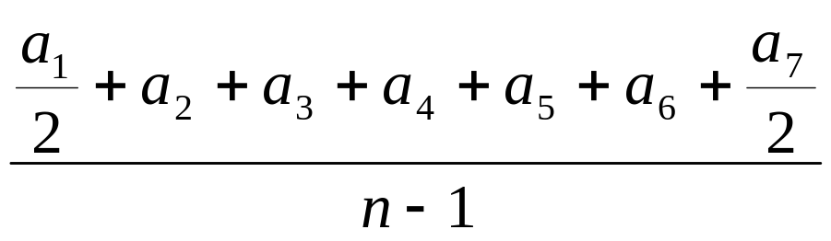
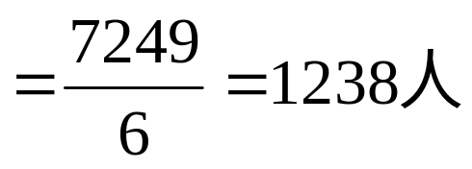
《时间序列分析》作业
STAT
[习题集P51第1题]已知该厂7月初的工人数为1270人，前年12月份工业总产值为235万元。要求计算去年上半年的：（3）平均工人人数；（4）月平均工人劳动生产率。

Slide 3
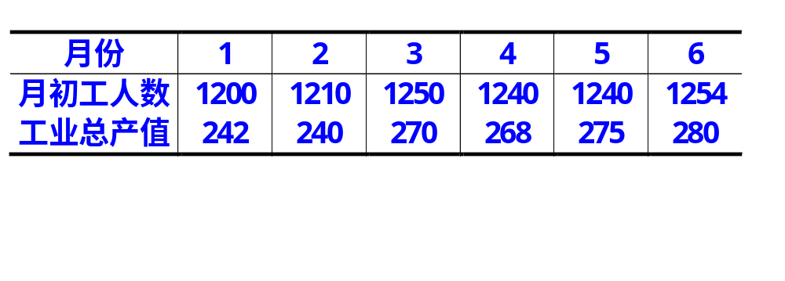
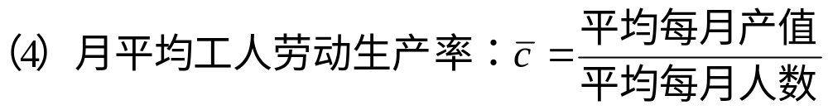
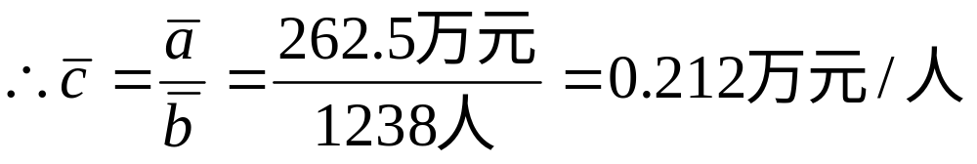
《时间序列分析》作业
STAT
[习题集P51第1题]已知该厂7月初的工人数为1270人，前年12月份工业总产值为235万元。要求计算去年上半年的：（3）平均工人人数；（4）月平均工人劳动生产率。

Slide 4
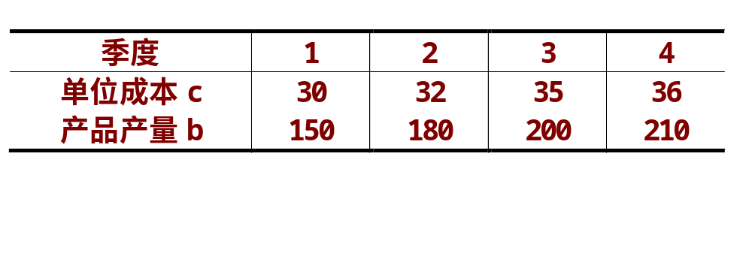
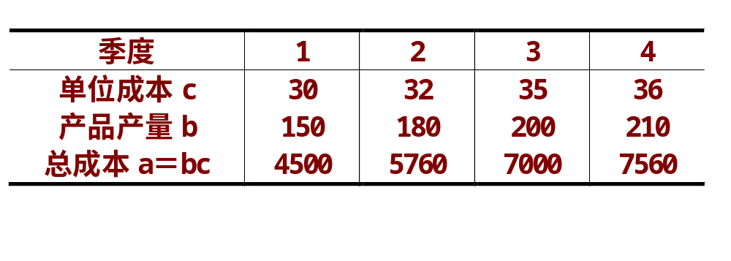
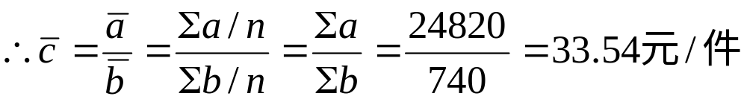
《时间序列分析》作业
STAT
[习题集P52第2题]某厂去年生产某产品的产量和成本资料如下，要求计算该产品的平均单位成本。

Slide 5
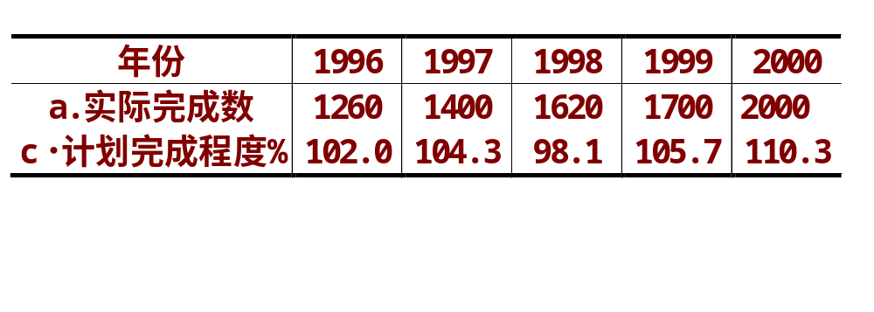
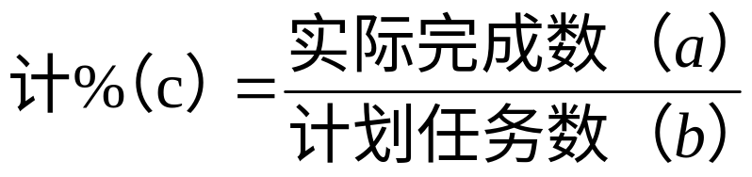
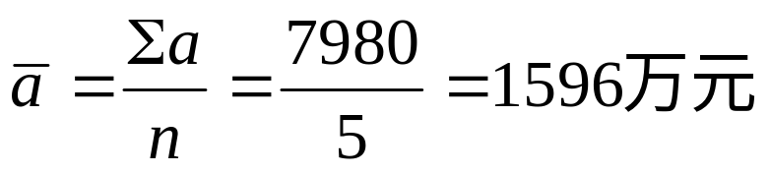
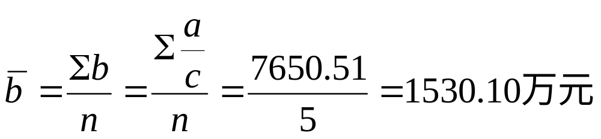
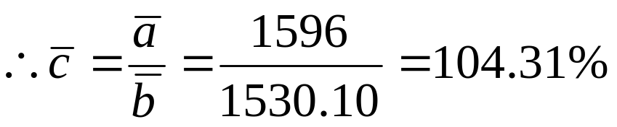
《时间序列分析》作业
STAT
[P52第3题]某企业1996~2000年增加值实际完成及计划完成程度资料如下，试计算该企业这一时期增加值平均计划完成程度。

Slide 6
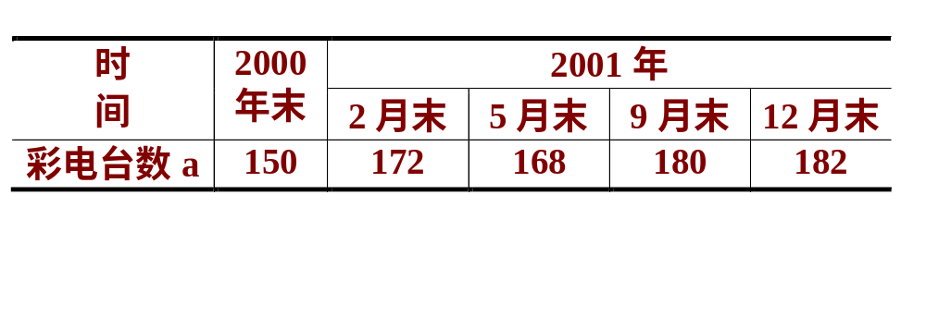
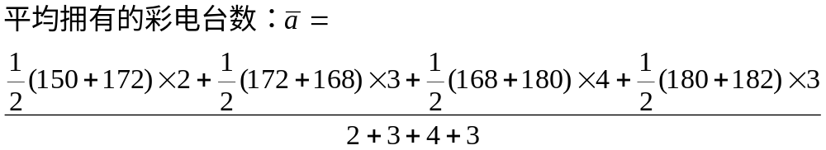
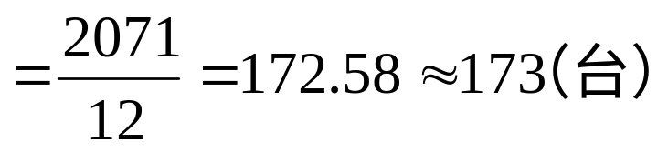
《时间序列分析》作业
STAT
[习题集P52第4题]某乡有村民1200户，拥有彩电资料如下。试计算2001年该乡平均拥有的彩电台数。

Slide 7
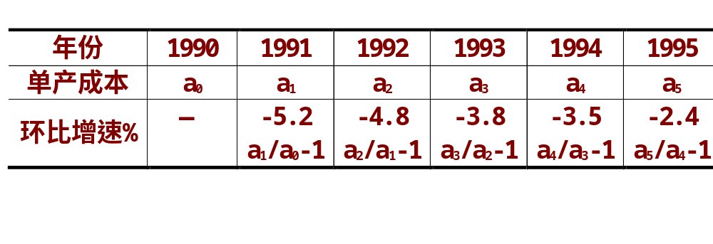
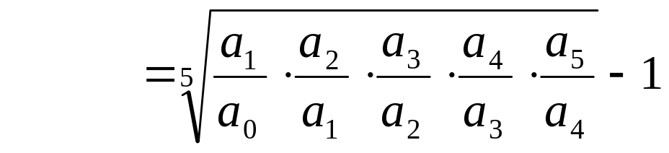
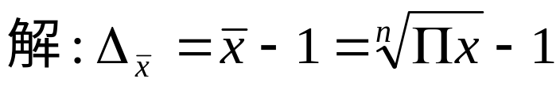
《时间序列分析》作业
STAT
[习题集P52第5题]某种产品的单位成本水平在“八五”计划期内，计划规定每年比上年降低率分别为：5.2%、4.8%、3.8%、3.5%和2.4%。试计算其平均每年的降低率。

Slide 8
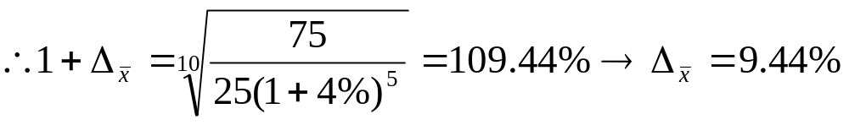
《时间序列分析》作业
STAT
[习题集P53第6题]某地区1985年粮食产量为25万吨。
（1）假定“七五”期间（1986~1990）每年平均增长4%，以后每年平均增长4.5%，问2000年将达到什么水平？
（2）假定2000年粮食产量是1985年的3倍，“七五”期间每年平均增长4%，问以后10年每年平均增长速度为多少？
解：（1）

Slide 9
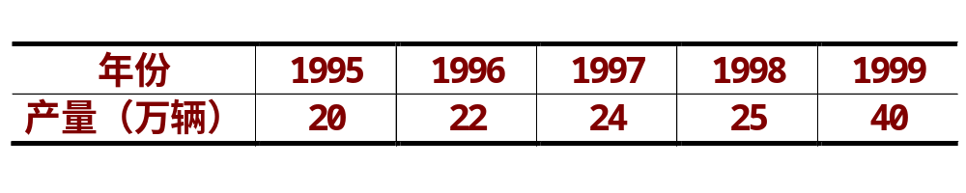
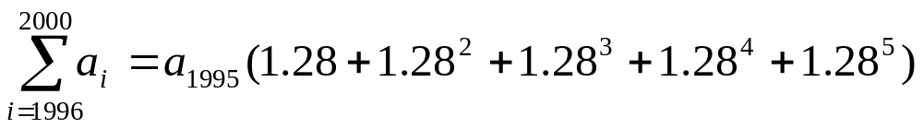
《时间序列分析》作业
STAT
[习题集P53第7题]某自行车厂1995~1999年各年自行车产量如下。试计算（3）如该厂每年产量平均比上年增加28%，则2000年产量能达到多少万辆？其五年内总产量将为多少？

Slide 10
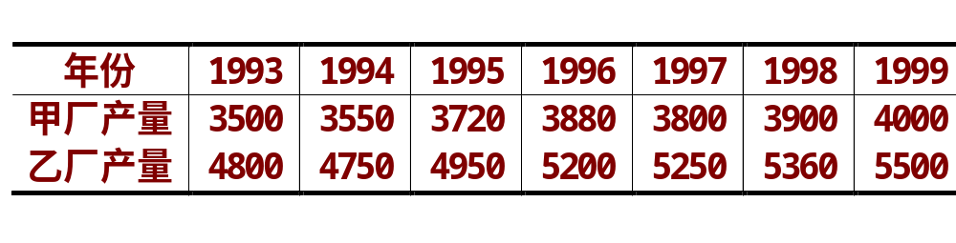
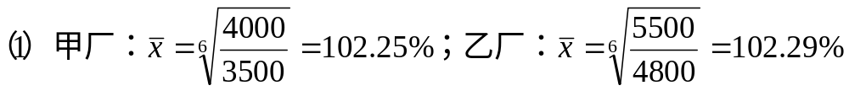
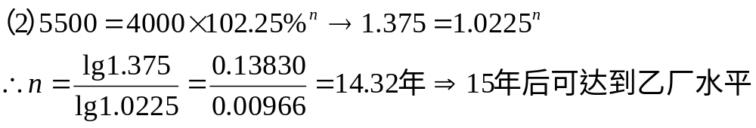
《时间序列分析》作业
STAT
[习题集P53第8题]甲、乙两厂各年产量资料如下。要求：（1）分别计算两厂的平均发展速度；（2）按现在甲厂平均发展速度，要几年才能达到乙厂1999年的水平？（3）如要求甲厂从1999年起，在五年内达到乙厂1999年的水平，则甲厂的平均发展速度必须达到多少？

Slide 11
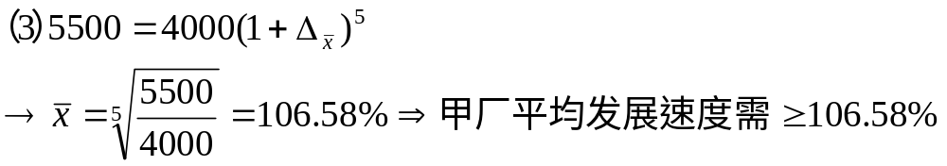
《时间序列分析》作业
STAT
[习题集P53第8题]甲、乙两厂各年产量资料如下。要求：（1）分别计算两厂的平均发展速度；（2）按现在甲厂平均发展速度，要几年才能达到乙厂1999年的水平？（3）如要求甲厂从1999年起，在五年内达到乙厂1999年的水平，则甲厂的平均发展速度必须达到多少？

Slide 12
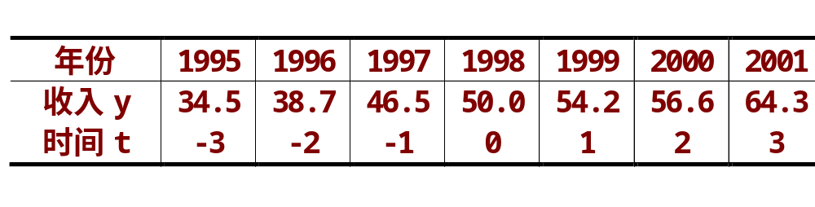
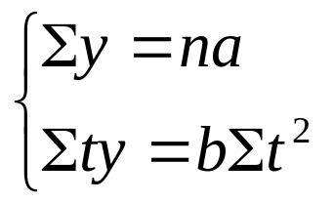
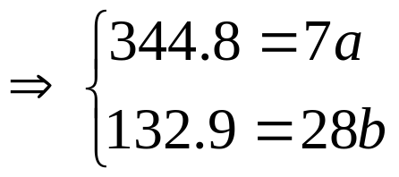
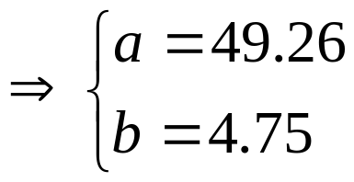


《时间序列分析》作业
STAT
[习题集P54第10题]某地区1995~2001年财政收入资料如下（单位：亿元）。根据该资料：
（1）用最小平方法的简捷式配合直线趋势方程；
（2）根据直线趋势方程预测2002年的财政收入。

Slide 13
《时间序列分析》作业
STAT
10．已知某市年末人口数变化如下，试为其拟合合适的趋势方程，并预测2003年的年末人口数。
年份 | 代码t | 人口数y | y_{t}/y_{t-1} | lgy | tlgy | t²
1994 1995 1996 1997 1998 1999 2000 2001 2002 | -4 -3 -2 -1 0 1 2 3 4 | 58.00 59.45 60.92 62.40 63.93 65.50 67.09 68.73 70.42 | —— 1.025 1.0247 1.0243 1.0245 1.0246 1.0243 1.0244 1.0245 | 1.7634 1.7742 1.7848 1.7952 1.8057 1.8162 1.8267 1.8371 1.8477 | -7.0572 -5.3226 -3.5696 -1.7952 0 1.8162 3.6534 5.5113 7.3908 | 16 9 4 1 0 1 4 9 16
合计 | 0 |  |  | 16.251 | 0.6271 | 60

Slide 14
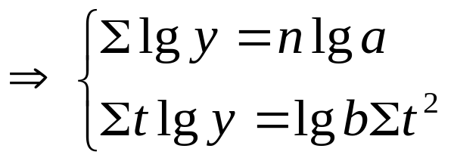
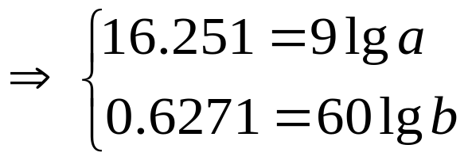
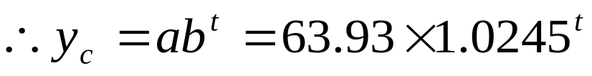
《时间序列分析》作业
STAT
10．已知某市年末人口数变化如下，试为其拟合合适的趋势方程，并预测2003年的年末人口数。
解：经计算得

